Slide 1
Программа для проведения онлайн занятий

Slide 2
ZOOM - сервис для проведения видеоконференций и онлайн-встреч.
Организовать встречу может любой, создавший учетную запись. Бесплатная учетная запись позволяет проводить видеоконференцию длительностью 40 минут.
Zoom подходит для индивидуальных и групповых занятий, студенты могут заходить как с компьютера, так и с планшета, телефона.
К видеоконференции может подключиться любой, имеющий ссылку, или идентификатор конференции.
Мероприятие можно запланировать заранее, а также сделать повторяющуюся ссылку, то есть для постоянного урока в определенное время можно сделать одну и ту же ссылку для входа.

Slide 3
Инструкция по использованию в учебном процессе
Шаг 1
Скачать программу по следующей ссылке https://zoom.us/download#client_4meeting
На странице указаны ссылки для скачивания как на ПК, так и на телефон.

Slide 4
Шаг 1 Установка программы (для ПК)

Slide 5
Шаг 1 (мобильное приложение устанавливают студенты)

Slide 6
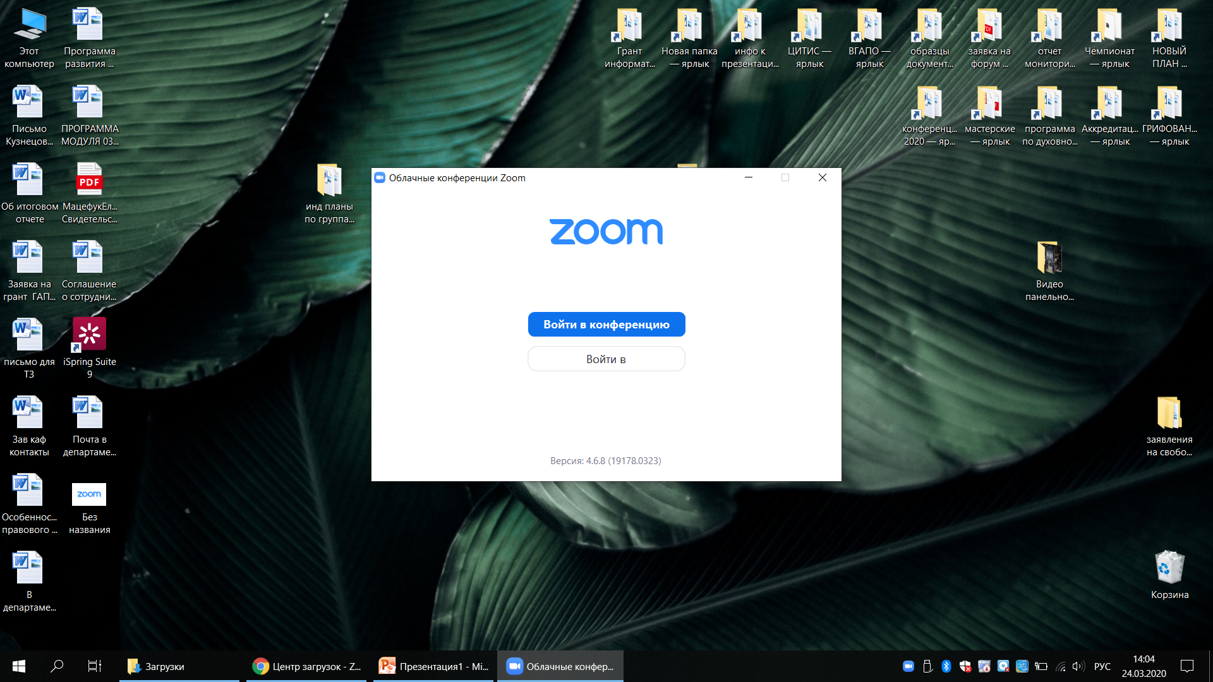
Шаг 2
После загрузки файла, установить на ПК и войти в приложение.

Slide 7
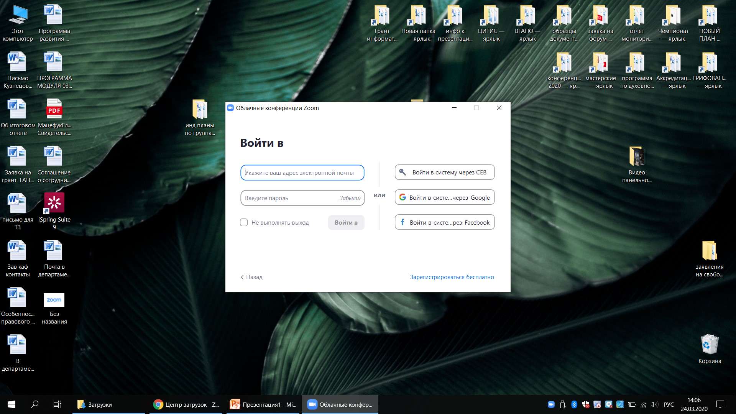
Шаг 3
Зарегистрироваться используя электронную почту, либо аккаунты Gmail, Facebook.

Slide 8
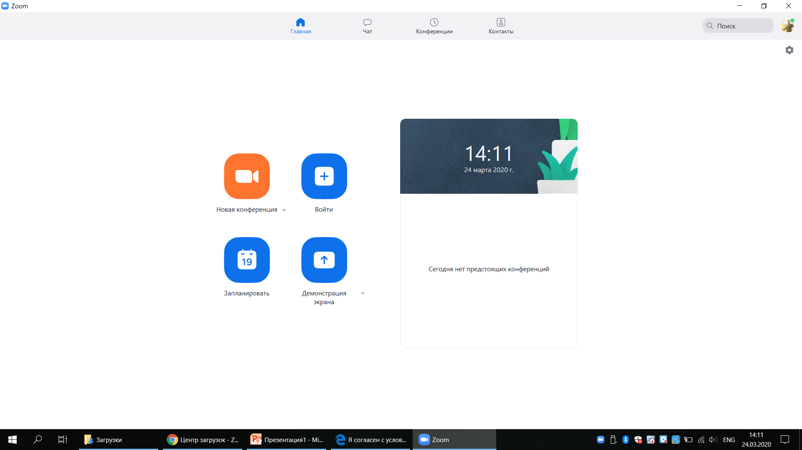
Шаг 4
Начать конференцию и ознакомиться с функционалом программы

Slide 9
Шаг 6
Изучить возможности программы
Видео также можно включить или выключить. При желании
Позволяет демонстрировать ВАШ экран
Включить звук или выключить
Можно записать ваш урок
Завершение работы
Отслеживаем количество присутствующих
Чат с участниками
Пригласить участников конференции

Slide 10
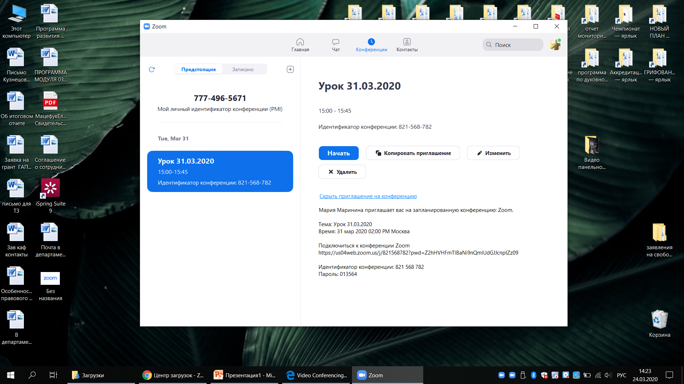
Шаг 7
Запланировать конференцию, пройти во вкладку «Конференция», скопировать приглашение и направить студентам. Предварительно прояснив как пользоваться приложением.
Приглашаем группу на конференцию, согласно графику проведения
1
2
3

Slide 11
Дополнительные материалы
Видеоуроки по использованию программы:
https://support.zoom.us/hc/ru/articles/201362193-Как-войти-в-конференцию-
https://support.zoom.us/hc/ru/articles/201362153-Как-включить-демонстрацию-экрана-
https://support.zoom.us/hc/ru/articles/201362603-Элементы-управления-организатора-в-конференции
https://support.zoom.us/hc/ru/articles/201362413-Как-планировать-конференции-
Общие вопросы https://support.zoom.us/hc/ru/categories/200101697

